Slide 1
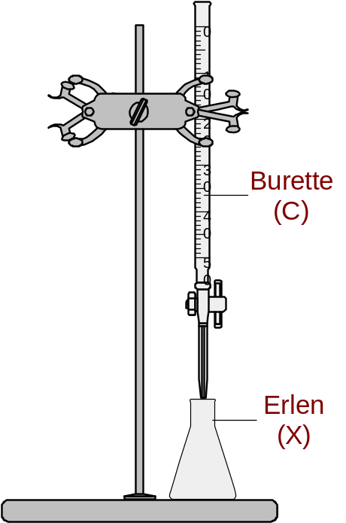
CHƯƠNG 7
PHƯƠNG PHÁP
PHÂN TÍCH THỂ TÍCH
(PP CHUẨN ĐỘ)

Slide 2
CHƯƠNG 7
PP PHÂN TÍCH THỂ TÍCH
7.1 Định nghĩa-Một số khái niệm
7.2 Chất chỉ thị
7.3 Các cách chuẩn độ
7.4 Cách tính kết quả
7.5 Sai số hệ thống
7.6 Ứng dụng

Slide 3
CHƯƠNG 7
PP PHÂN TÍCH THỂ TÍCH
7.1 Định nghĩa-Một số khái niệm
– Định nghĩa
– Phản ứng chuẩn độ - Điểm tương đương
– Điểm cuối
– Đường chuẩn độ:
*Định nghĩa
*Cách biểu diễn
*Công dụng
*Cách thành lập đường chuẩn độ

Slide 4
ĐỊNH NGHĨA
PT thể tích là PP định lượng cấu tử
X dựa trên phép đo thể tích
Sự định phân (chuẩn độ): Sự thêm
dần một DD có nồng độ xác định,
có thể tích kiểm soát được vào một
DD cần được xác định nồng độ
đến thời điểm kết thúc phản ứng

Slide 5
PHẢN ỨNG CHUẨN ĐỘ-ĐIỂM TƯƠNG ĐƯƠNG
Phản ứng chuẩn độ
C + X ⇄ A + B
(Dung dịch X được chứa trong erlen
/buret tùy trường hợp cụ thể)
Điểm tương đương
Thời điểm số đương lượng của C=
số đương lượng của X
Điểm tương đương (V_{tđ} ) được xác định dựa vào sự
đổi màu, xuất hiện/biến mất tủa… nhờ việc sử dụng
một hoá chất gọi là chất chỉ thị

Slide 6
ĐIỂM CUỐI
Thời điểm dừng chuẩn độ theo các
dấu hiệu đặc trưng cung cấp bởi
chất chỉ thị được gọi là điểm cuối (V_{f}):
V_{f} = V_{tđ} : phép chuẩn độ không có
sai số chỉ thị
V_{f} ≠ V_{tđ}: phép chuẩn độ có sai số
chỉ thị

Slide 7
ĐƯỜNG CHUẨN ĐỘ
ĐỊNH NGHĨA
  Đường chuẩn độ là đường biểu diễn sự biến
  đổi một đại lượng nào đó trong DDPT theo
  lượng thuốc thử thêm vào

Slide 8
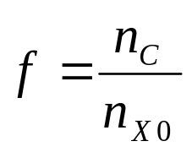
ĐƯỜNG CHUẨN ĐỘ
BIỂU DIỄN ĐƯỜNG CHUẨN ĐỘ
  Trục tung: [C], [X], lgC, lgX, pC, pX, E, pH…
  Trục hoành: biểu diễn lượng chất chuẩn
  thêm vào (ml, số đương lượng hay theo f
n_{C} : số (mili) đương lượng thuốc thử C đã dùng tại thời điểm đang xét
n_{X0} : số(mili) đương lượng của X ban đầu

Slide 9
ĐƯỜNG CHUẨN ĐỘ
BIỂU DIỄN ĐƯỜNG CHUẨN ĐỘ
Hai dạng đường chuẩn độ phổ biến :
Đường biểu diễn sự biến thiên của [X],[C],[A],
[B] theo lượng chất chuẩn C thêm vào
[C]
[X]
[A]
V_{td}
V_{C}
V_{td}
V_{td}
V_{C}
V_{C}

Slide 10
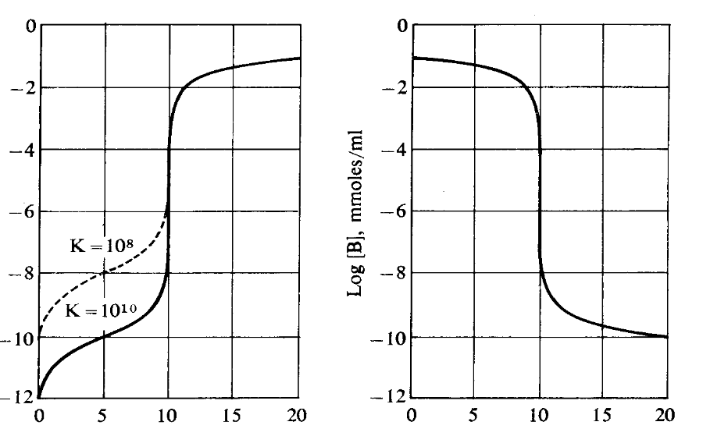
ĐƯỜNG CHUẨN ĐỘ
BIỂU DIỄN ĐƯỜNG CHUẨN ĐỘ
2) Đường biểu diễn sự biến thiên của lg[X], lg[C],
pX = – lg[X] hay pC = – log [C], pH, E theo lượng
thuốc thử thêm vào
Log [C]
Log [X]
  C, mmol C, mmol

Slide 11
ĐƯỜNG CHUẨN ĐỘ
CÔNG DỤNG ĐƯỜNG CHUẨN ĐỘ
  1.Theo dõi sự biến đổi các chỉ tiêu lý hóa
2.Giúp nghiên cứu ảnh hưởng của các yếu tố
khác nhau
3.Giúp xác định điểm tương đương để lựa chọn
chất chỉ thị thích hợp cũng như xác định độ
chính xác của quá trình chuẩn độ …

Slide 12
ĐƯỜNG CHUẨN ĐỘ
CÁCH THÀNH LẬP ĐƯỜNG CHUẨN ĐỘ
  1.Tính theo trị số lý thuyết của C và V (đường
  chuẩn độ lý thuyết)
2.Vẽ từ trị số đo thực nghiệm trên máy trong quá
trình chuẩn độ (đường chuẩn độ thực nghiệm)
Ưu điểm của các PT đường chuẩn độ lý thuyết
là có thể mô tả chính xác, đầy đủ các yếu tố, các
giai đoạn của một quá trình chuẩn độ mà không
phải mất nhiều thời gian tiến hành thực nghiệm

Slide 13
CHƯƠNG 7
PP PHÂN TÍCH THỂ TÍCH
7.2 Chất chỉ thị
– Định nghĩa
– Điều kiện chọn lựa chất chỉ thị
– Cơ chế chỉ thị

Slide 14
ĐỊNH NGHĨA CHẤT CHỈ THỊ (Ind)
Chất chỉ thị (indicator) là hợp chất hữu cơ hay
vô cơ có cấu trúc thay đổi theo nồng độ một cấu
tử Z nào đó trong DD:
Chỉ thị thuận nghịch: thay đổi về phía này hay
phía khác một vài lần một cách thuận nghịch:
Ind + Z ⇄ IndZ
Chỉ thị bất thuận nghịch: cung cấp điểm cuối chỉ
theo một chiều nhất định

Slide 15
ĐIỀU KIỆN CHỌN LỰA CHẤT CHỈ THỊ
1.Bền và nhạy
3.Giúp xác định điểm cuối với
độ chính xác cao:
2.Phù hợp với
bản chất của
các cấu tử
tham gia phản
ứng chuẩn độ
-Tính chất 2 dạng IndZ và Ind
khác nhau rõ rệt
-Phản ứng chuyển từ dạng Ind
sang IndZ hoặc ngược lại phải
đạt được nhanh để sự chuyển
màu của dd xảy ra nhanh
  -Sự chuyển màu của chỉ thị
  càng gần với điểm tương
  đương càng tốt

Slide 16
CƠ CHẾ CHỈ THỊ
CHỈ THỊ THUẬN NGHỊCH – KHOẢNG CHUYỂN MÀU
Có sự biến đổi thuận nghịch giữa hai dạng Ind
và IndZ theo sự tăng, giảm Z:
        β_{i}
      Ind + Z ⇄ IndZ
        k_{i}
Dung dịch sẽ chuyển từ màu quyết định bởi
dạng này sang dạng kia khi [Ind]/[IndZ] chuyển từ
một tỉ lệ này sang một tỉ lệ khác hoặc ngược lại
Mỗi chất chỉ thị thuận nghịch đều có một
khoảng chuyển màu

Slide 17
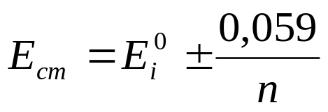
CƠ CHẾ CHỈ THỊ
CHỈ THỊ THUẬN NGHỊCH – KHOẢNG CHUYỂN MÀU
CHỈ THỊ OXY HÓA KHỬ
  Ind(Ox) + ne - ⇄ Ind(Kh)
Dung dịch sẽ có màu của dạng oxy hóa hay dạng
khử khi [Ind(ox)] / [Ind(kh)]= 10 và 1/10
Do đó, khoảng chuyển màu ở một pH xác định
sẽ là:

Slide 18
CƠ CHẾ CHỈ THỊ
CHỈ THỊ THUẬN NGHỊCH – KHOẢNG CHUYỂN MÀU
CHỈ THỊ OXY HÓA KHỬ
  Ind(Ox) + ne - ⇄ Ind(Kh)
Thời điểm dừng chuẩn độ là một trong hai đầu
mút của khoảng chuyển màu, tuỳ vị trí của C và
X khi chuẩn độ
Chuẩn độ với E tăng dần:
E_{f}
E
Khoảng chuyển màu
E_{f} :
Chuẩn độ với E giảm dần

Slide 19
CƠ CHẾ CHỈ THỊ
CHỈ THỊ THUẬN NGHỊCH – KHOẢNG CHUYỂN MÀU
CHỈ THỊ ACID – BAZ
  HInd ⇄ Ind – + H⁺
Là các acid hoặc baz hữu cơ yếu có thể thay đổi
màu sắc theo pH của dung dịch, do sự thay đổi
cấu trúc ion hoặc phân tử của chất chỉ thị
    DD có màu của dạng trội Ind hay HInd khi tỷ số
    [Ind]/[HInd] thường bằng 1/10 hay bằng 10
    Khoảng chuyển màu của dung dịch sẽ là :
  ∆ pH_{ch/m} = pk_{i} ± 1

Slide 20
CƠ CHẾ CHỈ THỊ
CHỈ THỊ THUẬN NGHỊCH – KHOẢNG CHUYỂN MÀU
CHỈ THỊ ACID – BAZ
  HInd ⇄ Ind – + H⁺
Giá trị dừng chuẩn độ là 1 trong 2 giá trị đầu
mút của khoảng chuyển màu
Chuẩn độ với pH tăng dần:
pH_{f} =pk_{i} +1
pT
pH
Khoảng chuyểnmàu
pH_{f} =pk_{i} -1:
Chuẩn độ với pH giảm dần

Slide 21
CƠ CHẾ CHỈ THỊ
CHỈ THỊ THUẬN NGHỊCH – KHOẢNG CHUYỂN MÀU
CHỈ THỊ ACID – BAZ
Trong thực tế, thường dừng chuẩn độ ở pH có
sự biến đổi màu rõ rệt nhất, gọi là pT (chỉ số
chuẩn độ của chất chỉ thị):
pT ≈ pk_{i} của chất chỉ thị
Để nhận màu dễ dàng hơn:
Thêm vào chất chỉ thị một chất tạo màu nền
(không chuyển màu trong khoảng pH khảo sát)
Sử dụng 2 chất chỉ thị có 2 pk_{i} gần nhau tạo
thành một màu dễ nhận và có sự thay đổi màu
ở giá trị pH trung gian của 2 chất chỉ thị

Slide 22
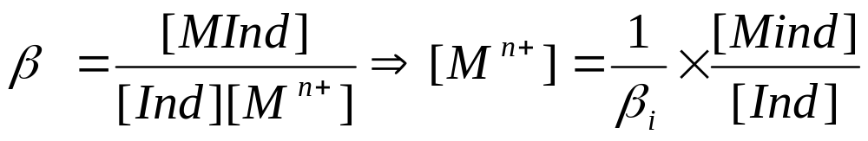
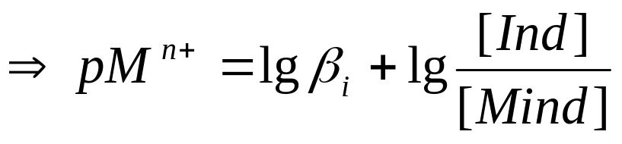
CƠ CHẾ CHỈ THỊ
CHỈ THỊ THUẬN NGHỊCH – KHOẢNG CHUYỂN MÀU
CHỈ THỊ TẠO PHỨC
  Ind + M^{n+} ⇄ MInd ^{n+}
Là hợp chất hữu cơ có khả năng tạo với ion kim
loại thành phức có màu khác với màu riêng của
chất chỉ thị

Slide 23
CƠ CHẾ CHỈ THỊ
CHỈ THỊ THUẬN NGHỊCH – KHOẢNG CHUYỂN MÀU
CHỈ THỊ TẠO PHỨC
  Ind + M^{n+} ⇄ MInd ^{n+}
DD có màu của Ind (dạng tự do) hay MInd (dạng
phức) khi tỷ số [Ind]/[MInd] = 1/3 hay bằng= 3
(hoặc = 1/5 và =5, tuỳ loại chỉ thị )
Khoảng chuyển màu của dung dịch:
∆pM^{n+} _{ch/m} = lg β_{i} ± lg 3 (5)

Slide 24
CƠ CHẾ CHỈ THỊ
CHỈ THỊ THUẬN NGHỊCH – KHOẢNG CHUYỂN MÀU
CHỈ THỊ TẠO PHỨC
Chuẩn độ với pM^{n+} tăng dần:
pM_{f} =lgβ_{i} +lg3
pM^{n+}
Khoảng chuyển màu
pM_{f} =lgβ_{i} -lg3
Chuẩn độ với pM^{n+} giảm dần
Đa số chỉ thị còn là acid H_{m}Ind:
    H_{m}Ind + M^{n+} ⇄ MInd^{(n−m)} + mH⁺
- Phức chỉ bền ở một khoảng pH nhất định.
Màu dạng H_{m}Ind (acid) có thể khác với màu
dạng Ind (baz)

Slide 25
CƠ CHẾ CHỈ THỊ
CHỈ THỊ BẤT THUẬN NGHỊCH
Giúp xác định điểm cuối của quá trình chuẩn độ
một lần do sự biến đổi bất thuận nghịch của
thành phần hóa học và cấu tạo của chất chỉ thị
Thuộc loại này gồm có
1) Một số chất chỉ thị oxy hóa khử bị phân hủy
óa học trong quá trình oxy hóa – khử: metyl da
cam, metyl đỏ, congo đỏ…

Slide 26
CƠ CHẾ CHỈ THỊ
CHỈ THỊ BẤT THUẬN NGHỊCH
Các chất chỉ thị tạo tủa:
  Ind + M^{n+} ⇄ MInd ^{n+} ↓
  T_{MInd} = [Ind] [M^{n+} ]
Thời điểm dừng chuẩn độ có
M^{n+}_{f} =lgT_{MInd} + lg [Ind]_{f},
nghĩa là điểm cuối sẽ được quyết định bởi
nồng độ tự do của chất chỉ thị trong DD

Slide 27
CHƯƠNG 7
PP PHÂN TÍCH THỂ TÍCH
7.3 Các cách chuẩn độ
– Chuẩn độ trực tiếp
– Chuẩn độ ngược
– Chuẩn độ thế
– Chuẩn độ gián tiếp
– Chuẩn độ liên tiếp

Slide 28
CHUẨN ĐỘ TRỰC TIẾP
Thuốc thử C được cho dần vào dung dịch chứa
cấu tử X đến điểm cuối chuẩn độ:
 | C + X ⇄ A + B Số đương lượng của C ≈Số đương lượng của X
C
X

Slide 29
CHUẨN ĐỘ NGƯỢC
Cho lượng thừa thuốc thử C vào dung dịch X.
Định lượng C thừa bằng dung dịch chuẩn C₁ đến
điểm cuối chuẩn độ:
 | C + X → A + B C + C₁ → D + E Số đL của X ≈ Số đL của C – Số đL của C₁
X
C
C₁
Dùng cách chuẩn độ ngược khi p/ứ giữa X và C:
- Không có chất chỉ thò thích hợp
Đòi hỏi tiến hành ở các điều kiện đặc biệt (nhiệt
độ cao, thời gian tiếp xúc dài… )

Slide 30
CHUẨN ĐỘ THẾ
Thêm AC₁ vào dung dịch X để thực hiện phản
ứng thế; lượng C₁ giải phóng ra được chuẩn
độ bằng thuốc thử C thích hợp
X
 | Số đL của X ≈ Số đL của C≈ Số đL của C₁
AC₁
C₁
C
Dùng cách chuẩn độ này khi không có thuốc
thử cho X hoặc không có chỉ thị cho X
Lưu ý rằng AX phải bền hơn AC₁

Slide 31
CHUẨN ĐỘ GIÁN TIẾP
X được chuyển vào hợp chất có công thức phân
tử xác định
Một thành phần nào đó của hợp chất được
chuẩn độ bằng thuốc thử và chỉ thị thích hợp
Ví dụ: Để xác định Na hay K, chuẩn độ gián tiếp
bằng cách
- Chuyển K vào hợp chất K₂NaCo(NO₂)₆
- Chuyển Na vào hợp chất NaMg(UO₂)(CH₃COO)₉
hay NaZn(UO₂)(CH₃COO)₉
Co³⁺, Mg²⁺ hay Zn²⁺ trong các hợp chất được
chuẩn độ bằng EDTA ở điều kiện thích hợp

Slide 32
CHUẨN ĐỘ LIÊN TIẾP (PHÂN ĐOẠN)
Các cấu tử X₁, X₂, X₃, ... lần lượt được chuẩn độ
bằng một thuốc thử C (hay nhiều thuốc thử C₁,
C₂ ,…, C_{n} ) sao cho mỗi lần chỉ có một cấu tử
tham gia phản ứng

Slide 33
CHƯƠNG 7
PP PHÂN TÍCH THỂ TÍCH
7.4 Cách tính kết quả
– Chuẩn độ trực tiếp (thế)
*Mẫu lỏng
*Mẫu rắn
– Chuẩn độ ngược
– Ghi chú

Slide 34
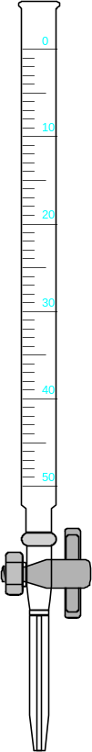
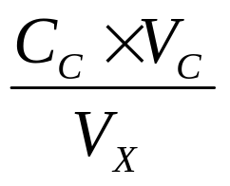
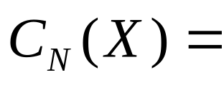
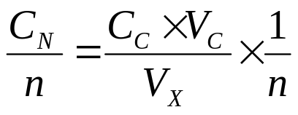

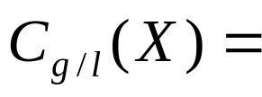
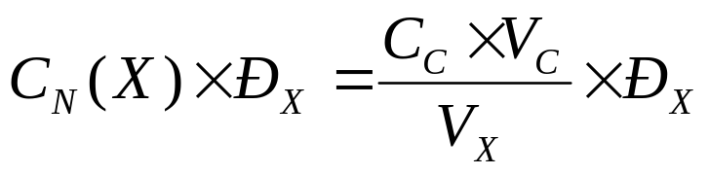
CHUẨN ĐỘ TRỰC TIẾP (THẾ)
MẪU LỎNG
V_{C} (ml) dd C
(C_{C})
Lấy V_{X} (ml) mẫu, chuẩn độ bằng V_{C} (ml)
DD chuẩn C_{C}:
V_{X} (ml) dd X
(C_{X})

Slide 35
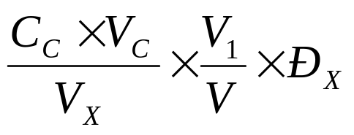
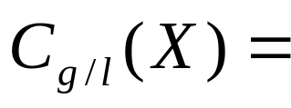
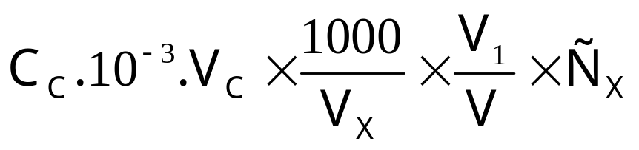
CHUẨN ĐỘ TRỰC TIẾP (THẾ)
MẪU LỎNG
Lấy V (ml) mẫu đậm đặc pha thành V₁ (ml) DD loãng; dùng
V_{X} (ml) DD loãng chuẩn độ bằng V_{C} (ml) DD chuẩn C_{C}
hoặc tính trực tiếp theo số đương lượng của C đã
sử dụng

Slide 36
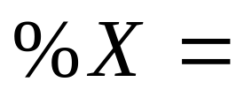
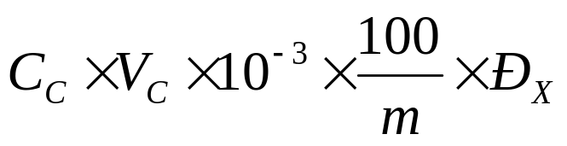
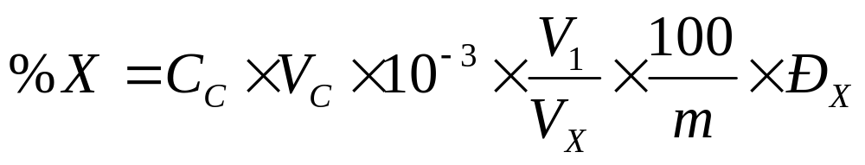
CHUẨN ĐỘ TRỰC TIẾP (THẾ)
MẪU RẮN
Cân a(g) mẫu, hòa tan và chuẩn độ bằng V_{C} (ml)
dung dịch chuẩn C_{C}
Cân a(g) mẫu, hòa tan và định mức thành V₁ (ml)
DD loãng; lấy V_{X} (ml) DD loãng đem chuẩn độ bằng
V_{C} (ml) dung dịch chuẩn C_{C}

Slide 37
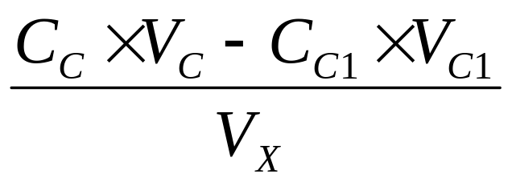
CHUẨN ĐỘ NGƯỢC
 | C + X → A + B C + C₁ → D + E Số đL của X ≈ Số đL của C – Số đL của C₁
X
C
C₁
C_{C}.V_{C} = C_{X}.V_{X} + V_{C1}.C_{C1}

Slide 38
GHI CHÚ
Áp dụng định luật đương lượng để tính toán khi
pha loãng DD, dựa trên nguyên tắc số đương
lượng trong 2 DD đậm đặc và loãng bằng nhau
  C_{đđ}.V_{đđ} = C_{L}.V_{L}
  (có thể áp dụng cho cả hai DD tính theo
  nồng độ mol)

Slide 39
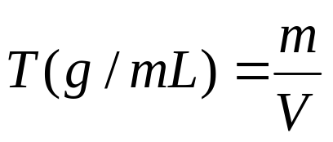
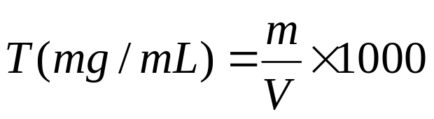
GHI CHÚ
2)Việc tính kết quả có thể được tiến hành thông qua
độ chuẩn
Độ chuẩn của một chất T_{X} (số gam hay miligam
chất X trong 1mL dung dịch)

Slide 40
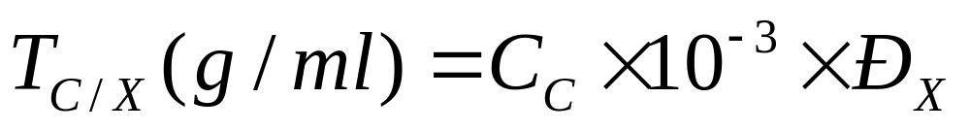
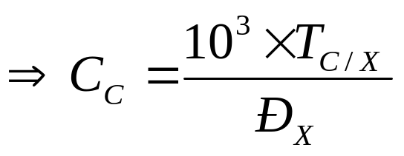
GHI CHÚ
b) Độ chuẩn theo chất xác định T_{C/X} (số gram hay
miligam chất X tác dụng vừa đủ với 1 mL DD chuẩn
nồng độ C_{C} )
Ví dụ: T_{C/X} = T_{HCl / NaOH} = 0,00401 g
nghĩa là 0,00401 g NaOH sẽ tác dụng vừa đủ với
1ml dung dịch HCl 0,1 N

